Slide 1
Giderlerin Saptanması
Üretim Giderleri
Direkt ilk madde ve malzeme
Direkt işçilik
Genel üretim

Slide 2
3 Temel Soru:
1. Maliyetin türü nedir?
(İşçilik mi?, Malzeme mi?, Amortisman mı?...)
2. Maliyetin yeri neresidir?
  (Yönetim mi?, Satış mı?, Üretim mi?...
  Üretimse: Tamirhane mi?, Yemekhane mi?, Kesim mi?, Montaj mı?)
3. Maliyet hangi mamule yüklenecek? (A mamulüne mi?, B mamulüne mi?...)

Slide 3
3 Temel Kural:
Neden - Sonuç İlişkisi (Hammadde – Mamul…)
Sistematik Dağıtım (Amortisman – Dönem…)
Hemen Tanıma (Başarısız bir AR-GE…)

Slide 4
Giderlerin İncelenmesi
Mal veya hizmet üreten işletmelerde faaliyet dönemi içinde oluşan giderlerin bir bölümü üretim faaliyetine ilişkin olup, bir bölümünün ise üretimle ilgisi bulunmamaktadır. Bu nedenle işletmelerin faaliyet dönemi içinde oluşan giderlerini;
Üretim Giderleri
Hizmet Üretim Maliyeti
Faaliyet Giderleri şeklinde bir ayrıma tabi tutabiliriz.

Slide 5
Üretim Giderleri
Üretim giderlerini aşağıdaki şekilde üç başlık altında toplayabiliriz;
1. İlk madde ve malzeme giderleri
2. İşçilik giderleri
3. Genel üretim giderleri

Slide 6
İlk Madde ve Malzeme Giderleri
İşletme faaliyetlerinde tüketilen her çeşit malzemeyi kapsamaktadır.
Giderden bahsedebilmemiz için malzemenin tüketilmiş olması gerekmektedir.
İlk madde ve malzeme giderleri, gerek üretim giderlerinin, gerekse araştırma geliştirme, pazarlama satış ve dağıtım ile genel yönetim giderlerinin bir öğesi olabilmektedir.

Slide 7
İlk Madde ve Malzeme Giderleri
İlk madde ve malzeme giderlerini üretilen mamullerle ilişkisi bağlamında:
Direkt ilk madde ve malzeme giderleri
Endirekt ilk madde ve malzeme giderleri olarak

Slide 8
Direkt İlk Madde ve Malzeme Giderleri
Üretilen mamulün özünü oluşturan ve mamul bünyesine giren, hangi mamul veya mamul grubu için ne miktar tüketildiği izlenebilen ilk madde ve malzemelerdir.
Kullanılan ilk madde ve malzeme mamul yapısı içine girip, mamulün özünü oluşturmalı,
Ne kadar ilk madde ve malzemenin kullanıldığının saptanması teknik olarak olanaklı olmalı.

Slide 9
Endirekt İlk Madde ve Malzeme Giderleri
Direkt ilk madde ve malzeme dışında, mamul veya mamullerin üretilmesinde kullanılan, ancak ne miktar tüketildiği kolayca saptanamayan ilk madde ve malzemelerdir.
Yardımcı Maddeler ve
İşletme Malzemeleri

Slide 10
Endirekt İlk Madde ve Malzeme Giderleri
Yardımcı Maddeler
Üretilen mamul veya mamullerin bünyesine girmekle birlikte mamullerin belirli bir unsuru olmayan ve direkt ilk madde ve malzemelere göre daha önemsiz maddelerdir.
Örneğin konfeksiyon sanayiinde kullanılan dikiş ipliği, mobilya sanayiinde kullanılan tutkal gibi.

Slide 11
Endirekt İlk Madde ve Malzeme Giderleri
İşletme Malzemeleri:
Üretim sürecinde üretilen mamul veya mamullerin bünyesine girmemekle birlikte, üretimin kesintisiz yürütülmesine katkıda bulunan bazı malzemeler bulunur.
Örneğin çeşitli motor yağları, temizleme malzemeleri, üretim makinelerinin yedek parçaları gibi.

Slide 12
Endirekt İlk Madde ve Malzeme Giderleri
Üretim eylemi sürecinde tüketilen endirekt ilk madde ve malzemelerin parasal tutarına endirekt ilk madde ve malzeme giderleri denir.
Endirekt ilk madde ve malzeme giderleri genel üretim giderleri içinde yer alır.

Slide 13
İlk Madde ve Malzeme Giderleri
1
İlk madde ve malzeme satın alma isteği
2
Sipariş
3
Stoka alınma
4
Üretime gönderme

Slide 14
İlk Madde ve Malzeme Maliyeti
Üretimde kullanılan ilk madde ve malzeme maliyetinin hesaplanabilmesi için öncelikle stoklardaki ilk madde ve malzemenin maliyetinin bilinmesi gerekmektedir.
Örneğin;
Üretimde 100 kg un kullanılmıştır. Unun 1 kg maliyeti 20 TL’dir.
Üretimde kullanılan un maliyeti 100 kg * 20 TL = 2.000TL
Peki unun 1 kg maliyeti olan 20 TL nasıl hesaplanır?

Slide 15
İlk Madde ve Malzeme Maliyeti
İlk madde ve malzeme ister yurt içinden, ister yurt dışından satın alınmış olsun, mal işletmenin deposuna girinceye kadar yapılan giderlerin tamamı ilk madde ve malzemenin maliyetini oluşturur.
Maliyet bedelini oluşturan unsurlar; alış bedeli, taşıma gideri, sigorta gideri, komisyon giderleri, gümrük giderleri vb. harcamalardır.

Slide 16
İlk Madde ve Malzeme Maliyeti
Satın alma ile ilgili tüm giderler maliyete eklenir.
Satın alma departmanı ile ilgili giderler eklenmez.
Malzeme ambarına ilişkin giderler alış maliyetine eklenmez.
Ödenen KDV maliyete eklenmez.
Malzeme alımından sonra işletmemize yapılan indirimler maliyetten düşülmez.
Vade farkları alış maliyetine eklenir.
Yabancı para ile alınan malzemenin maliyeti, stoklara alındığı tarihteki kur üzerinden hesaplanır.

Slide 17
İlk Madde ve Malzeme Maliyeti
Örnek:
İşletmemiz, üretimde kullanmak üzere 500 kutu A4 kağıdını 1.000 TL + 100TL KDV ödeyerek; 100 top kartonu ise 750 TL + 75TL KDV ödeyerek satın almıştır.
Her iki ürün, 450 TL nakliye ücreti karşılığında aynı kamyon içerisinde depomuza getirilmiştir. Kağıtların toplam ağırlığı 2.000kg; kartonların ise 1.000kg’dır.
Kağıdın maliyeti ?
Kartonun maliyeti ?

Slide 18
İlk Madde ve Malzeme Tüketiminin Saptanması
1. Sürekli Envanter Yöntemi
Envanter, mevcudun saptanması anlamına gelmektedir. Dolayısıyla, sürekli envanter elde ne kadar malzeme mevcut olduğunun sürekli bir biçimde saptanması anlamına gelmektedir.
Sürekli sayım ve değerleme yolu
Giren ile çıkan farkını alarak hesaplama

Slide 19
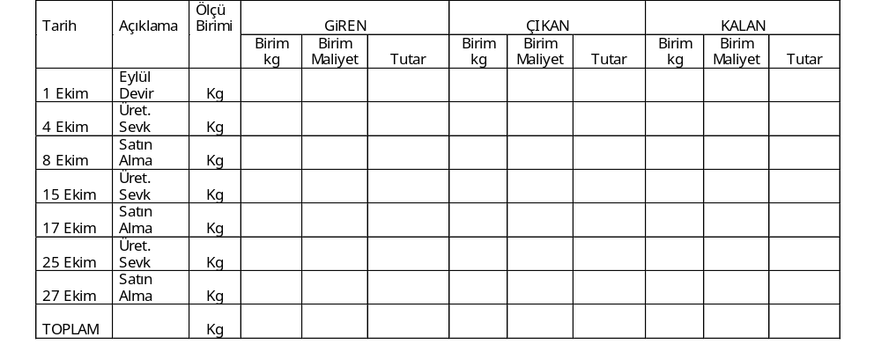
İlk Madde ve Malzeme Tüketiminin Saptanması
Önceki Stok + Alımlar – Tüketimler = Kalan Stok

Slide 20
İlk Madde ve Malzeme Tüketiminin Saptanması
2. Aralıklı Envanter Yöntemi
Eldeki mal mevcudunun aralıklar ile (belirli dönemlerde) saptanması anlamına gelmektedir.
Bu yöntemde dönem içindeki tüm malzeme alımları kayıt altına alınır ancak ambardan malzeme çıkışları kaydedilmez.
 | Miktar | Tutar
+ Dönem Başı İlk Madde ve Malzeme Maliyeti | 10 | 1.000
+ Dönem İçi Alışların Net Maliyeti | 100 | 12.000
= Kullanılabilir İlk madde ve Malzeme Maliyeti | 110 | 13.000
- Dönem Sonu İlk madde ve Malzeme maliyeti | (20) | (2.000)
= Kullanılan İlk Madde ve Malzeme Maliyeti | 90 | 11.000

Slide 21
İlk Madde ve Malzeme Tüketiminin Saptanması
Aralıklı envanter yöntemi, sürekli envanter yöntemine göre çok daha kolay uygulanmaktadır. Çünkü, ambardan her malzeme çıkışında bunun takip edilmesi ve stok kartlarına işlenmesi gerekmemektedir.
Malzemenin tek bir yerde kullanılması durumunda
Malzeme tüketiminin izlenmesi zor olan işletmelerde
Malzemenin önemsiz olması durumunda

Slide 22
Tüketimin Fiyatlandırılması
Tüketim Maliyeti = Tüketim Miktarı X Birim Alış Maliyeti
EKİM AYI HAMMADDE HAREKETLERİ
TARİH | AÇIKLAMA | MİKTAR | BR MALİYET | TUTAR
01.10.2016 | Önceki aydan devir | 300 | 20 | 6.000
04.10.2016 | Alış | 200 | 22 | 4.400
10.10.2016 | Üretime gönderim | 100 | ? | ?
18.10.2016 | Alış | 200 | 23 | 4.600
30.10.2016 | Üretime gönderim | 250 | ? | ?

Slide 23
1. GERÇEK PARTİ MALİYET YÖNTEMİ
Bu yöntem, işletmenin elinde bulunan ilk madde ve malzemelerin hangi parti maliyetine ait olduğunun bilinmesini gerektirir.
Böylece, üretimde kullanılan ilk madde ve malzemeler hangi partiden alınmış iseler, o partinin maliyet bedeli ile üretime yüklenir.
Malzemelerin ayırt edilmesini sağlayacak düzen olmalıdır. Malzemeler tek tek sayılabilmeli ve adet olarak ifade edilmelidir. Adet olmayan malzemeler ambarda farklı yerlerde muhafaza edilerek de bu yöntem kullanılabilir.

Slide 24
2. İLK GİREN İLK ÇIKAR (FIFO) YÖNTEMİ
İlk Giren İlk Çıkar yöntemi İngilizce “ First in First Out” olarak bilinen kavramın kısaltılmış bir şekli olarak FIFO yöntemi olarak da adlandırılır.
Bu yöntemde, ambardan çekilerek üretime gönderilen ilk madde ve malzemelerin ilk alınan partiden verildiği varsayımına dayanmaktadır.

Slide 25
3. SON GİREN İLK ÇIKAR (LIFO) YÖNTEMİ
Son Giren İlk Çıkar yöntemi İngilizce “ Last in First Out” olarak bilinen kavramın kısaltılmış bir şekli olarak LIFO yöntemi olarak da adlandırılır.
Bu yöntem FIFO yönteminin tam tersi olup, ambardan üretime gönderilen partinin, o tarihe kadar ambara giren en son partiden yapılacağı varsayımına dayanmaktadır.

Slide 26
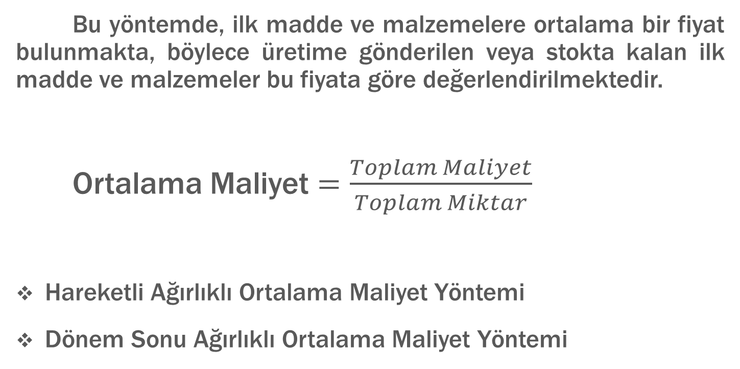
4. AĞIRLIKLI ORTALAMA MALİYET YÖNTEMİ
Bu yöntemde, ilk madde ve malzemelere ortalama bir fiyat bulunmakta, böylece üretime gönderilen veya stokta kalan ilk madde ve malzemeler bu fiyata göre değerlendirilmektedir.
Ortalama Maliyet $=\frac{Toplam Maliyet}{Toplam Miktar}$
Hareketli Ağırlıklı Ortalama Maliyet Yöntemi
Dönem Sonu Ağırlıklı Ortalama Maliyet Yöntemi

Slide 27
Hareketli Ağırlıklı Ortalama Maliyet Yöntemi
Bu yöntemin uygulanışında her ilk madde ve malzeme alışından sonra yeni bir ortalama fiyat hesaplanmaktadır.
Ortalama fiyatın hesaplanması; mevcut stokların değeri, satın alınan ilk madde ve malzemenin değeri ile toplanarak, mevcut ilk madde ve malzemenin miktarı ile satın alınan miktarın toplamına bölünmesi sonucu saptanır.

Slide 28
Dönem Sonu Ağırlıklı Ortalama Maliyet Yöntemi
Eğer malzeme dönem dönem izleniyorsa ağırlıklı ortalama maliyet yöntemi kullanılmaktadır.
İlgili dönem için tek bir ortalama maliyet hesaplanmaktadır.
Bu dönem içerisindeki mal çıkışları hesaplanan ortalama maliyet üzerinden hesaplanmaktadır.

Slide 29
Örnek; Bir endüstri işletmesi aşağıda belirtilen madde ve malzemeleri 40.000.-TL’sına topluca satın almıştır. İşletme söz konusu malların nakli için 4.000.-TL nakliye ve 2.000.-TL sigorta gideri ödemiştir.
Maddeler | Miktar (kg) | Birim Fiyat | Tutar (TL)
A Direkt İlk Madde ve Malzemesi B Yardımcı Malzemesi C İşletme Malzemesi | 1.000 800 200 | 26.- 15.- 10.- | 26.000.- 12.000.- 2.000.-
TOPLAM | 2.000 |  | 40.000.-
 | Dağıtım Katsayısı = | Toplam Nakliye Gideri
 |  | Toplam Ağırlık
 | Dağıtım Katsayısı = | 4.000.- | = | 2.-TL/kg
 |  | 2.000 kg.
Maddeler | Miktar (kg) | Dağıtım Katsayısı | Nakliye Gideri (TL)
A Direkt İlk Madde ve Malzemesi B Yardımcı Malzemesi C İşletme Malzemesi | 1.000 800 200 | 2.- 2.- 2.- | 2.000.- 1.600.- 400.-
TOPLAM | 2.000 |  | 4.000.-

Slide 30
Sigorta giderlerinin dağıtımında ise,
 | Dağıtım Katsayısı = | Toplam Sigorta Gideri
 |  | İlk Madde ve Malzemelerin Toplam Değeri
 | Dağıtım Katsayısı = | 2.000.- | = | 0,05 TL/kg
 |  | 40.000.-TL
Maddeler | Tutar (TL) | Dağıtım Katsayısı | Sigorta Gideri (TL)
A Direkt İlk Madde ve Malzemesi B Yardımcı Malzemesi C İşletme Malzemesi | 26.000.- 12.000.- 2.000.- | 0,05 0,05 0,05 | 1.300.- 600.- 100.-
TOPLAM | 40.000.- |  | 2.000.-

Slide 31
Her bir madde ve malzemenin edinme aşamasındaki toplam ve birim maliyetleri aşağıdaki gibi hesaplanabilir.
Maddeler | Miktar (kg) | Birim Fiyat (TL) | Toplam Tutar (TL) | Nakliye Gideri (TL) | Sigorta Gideri (TL) | Toplam Maliyet (TL) | Birim Maliyet (TL)
A B C | 1.000 800 200 | 26.- 15.- 10.- | 26.000.- 12.000.- 2.000.- | 2.000.- 1.600.- 400.- | 1.300.- 600.- 100.- | 29.300.- 14.200.- 2.500.- | 29,30 17,75 12,50
TOPLAM | 2.000 |  | 40.000.- | 4.000.- | 2.000.- | 46.000.-

